Slide 1

Анализ законодательства
в сфере противодействия коррупции на предмет достаточности и эффективности на современном этапе
доктор юридических наук, профессор
заведующий отделом методологии противодействия коррупции
Трунцевский Юрий Владимирович
trunzev@yandex.ru
Notes:
1

Slide 2
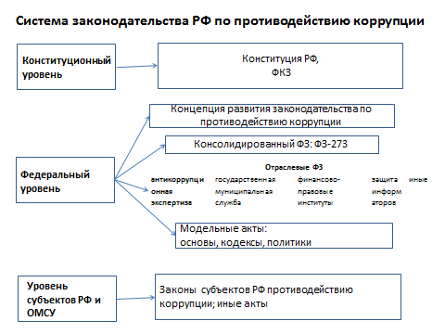

Slide 3
3

Slide 4
Основные тенденции законодательного регулирования противодействия коррупции
на современном этапе:
постепенное распространение системы антикоррупционных ограничений, запретов и обязанностей на новые категории лиц
расширение использования финансово-правового инструментария противодействия коррупции
применение современных информационных технологий противодействия коррупции
4

Slide 5


Научные и практические исследования ИЗиСП по коррупционным правонарушениям

Slide 6
- соотношение мужчин и женщин, уволенных за утрату доверия - должности, занимаемые лицами, уволенными за утрату доверия - уволенные за утрату доверия по Федеральным округам - субъекты Российской Федерации с наибольшим числом лиц, уволенных за утрату доверия
Обобщенные данные на внесенных в реестр лиц, уволенных в связи с утратой доверия

Slide 8
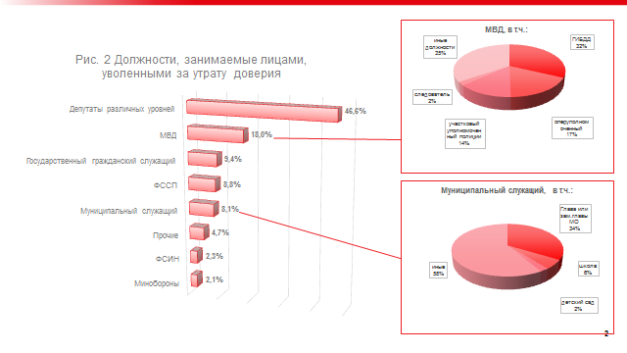

Slide 10
Рейтинг дисциплинарной практики Субъекты Российской Федерации с наибольшим числом лиц, уволенных за утрату доверия

Slide 11
Судебная практика по исковым заявлениям:
«о признании приказа об увольнении государственного гражданского служащего по причине утраты доверия незаконным и восстановлении на работе»
«о взыскании среднего заработка за время вынужденного прогула, компенсации морального вреда»
«о признании незаконными приказа о проведении проверки, использования персональных данных, доклада по результатам проверки, результатов проверки»

Slide 12
1) обстоятельства (основания), признанные судами законными, при принятии представителем нанимателя решения об освобождении от замещаемой должности и увольнению гражданского служащего по причине утраты доверия:
принятие решения в соответствии с положениями законодательства;
возникновение конфликта интересов, стороной которого является истец и непринятие мер к его предотвращению, в результате: сокрытого факта личной заинтересованности при исполнении должностных обязанностей; неправомерных дружественных отношений; предоставления неполных (заведомо недостоверных) сведений; непринятия мер по недопущению любой возможности возникновения конфликта интересов; нарушения запрета государственному служащему быть представителем или поверенным…; нарушения запрета заниматься предпринимательской деятельностью; оказания истцом платных услуг по гражданско-правовому договору; непередача в доверительное управление принадлежащих истцу акций;
непредставление сведений о доходах;
неисполнение истцом своих должностных обязанностей;
оценочные признаки дисциплинарного нарушения: вред, причиненный охраняемым законом интересам РФ; обстоятельства, при которых было совершено коррупционное правонарушение; характер и тяжесть совершенного коррупционного правонарушения; тяжесть предыдущих дисциплинарных взысканий за коррупционные правонарушения; обвинительный приговор в отношении истца;
принятие представителем работодателя превентивных мер: предшествующее ознакомление работника с обязанностями, вязанными с представлением информации об имуществе (доходах) в сведениях …;
соблюдение порядка проведения служебной проверки и порядка увольнения; порядка применения к истцу взыскания за коррупционное правонарушение в виде увольнения;

Slide 13

2) Обстоятельства (основания) признания приказа об увольнении истца по решению суда незаконными и восстановлении его на работе (восстановление в прежней должности)
В соответствии со ст. 394 ТК РФ работник может быть восстановлен на работе только в случае, если увольнение его было произведено без законного основания и (или) с нарушением установленного порядка

Slide 14
суду не представлено необходимых доказательств
не была учтена тяжесть совершенного проступка
отсутствие умысла на уклонение от подачи сведений о доходах
истцом были предприняты все меры
не учтен мотив увольнения
ответчик не учел обстоятельств дела по вменяемому истцу дисциплинарному проступку
нарушение требований соразмерности совершенного правонарушения избранной мере дисциплинарного взыскания
не учтены уважительные личные обстоятельства истца, предшествующие результаты исполнения истцом своих должностных обязанностей
не отражение в докладной записке содержания личных интересов истца, или непринятия мер к предотвращению конфликта интересов, а также каких именно интересов
конфликт интересов был урегулирован
иные неправомерные доводы

Slide 15
Частота видов нарушений при декларировании доходов
Неполное или неточное декларирование доходов | 68.4%
Неполное или неточное декларирование банковских счетов | 57%
Неполное или неточное декларирование недвижимости | 46.5%
Неполное или неточное декларирование контрактов | 28.9%
Неполное или неточное декларирование предпринимательской деятельности | 26.3%
Непредставление декларации | 6.1%
Неполное или неточное декларирование движимого имущества | 0.4%

Slide 16

В Бразилии разрешается не подавать декларации об активах – предоставлять лицом электронную авторизацию для доступа к годовым налоговым декларациям / декларанты обязаны уточнять конкретные данные о своих активах, если соответствующая информация не представлена в налоговых документах
Целесообразность создания единой централизованной системы мониторинга декларирования доходов и расходов госслужащих и иных лиц, цифрового профиля каждого декларанта и проверки достоверности, предоставляемых им сведений, путем сравнения с информацией, получаемой из интегрированных баз данных Федеральной налоговой службы, Росреестра и др.
Получения таких сведений через Единый портал государственных и муниципальных услуг

Slide 17
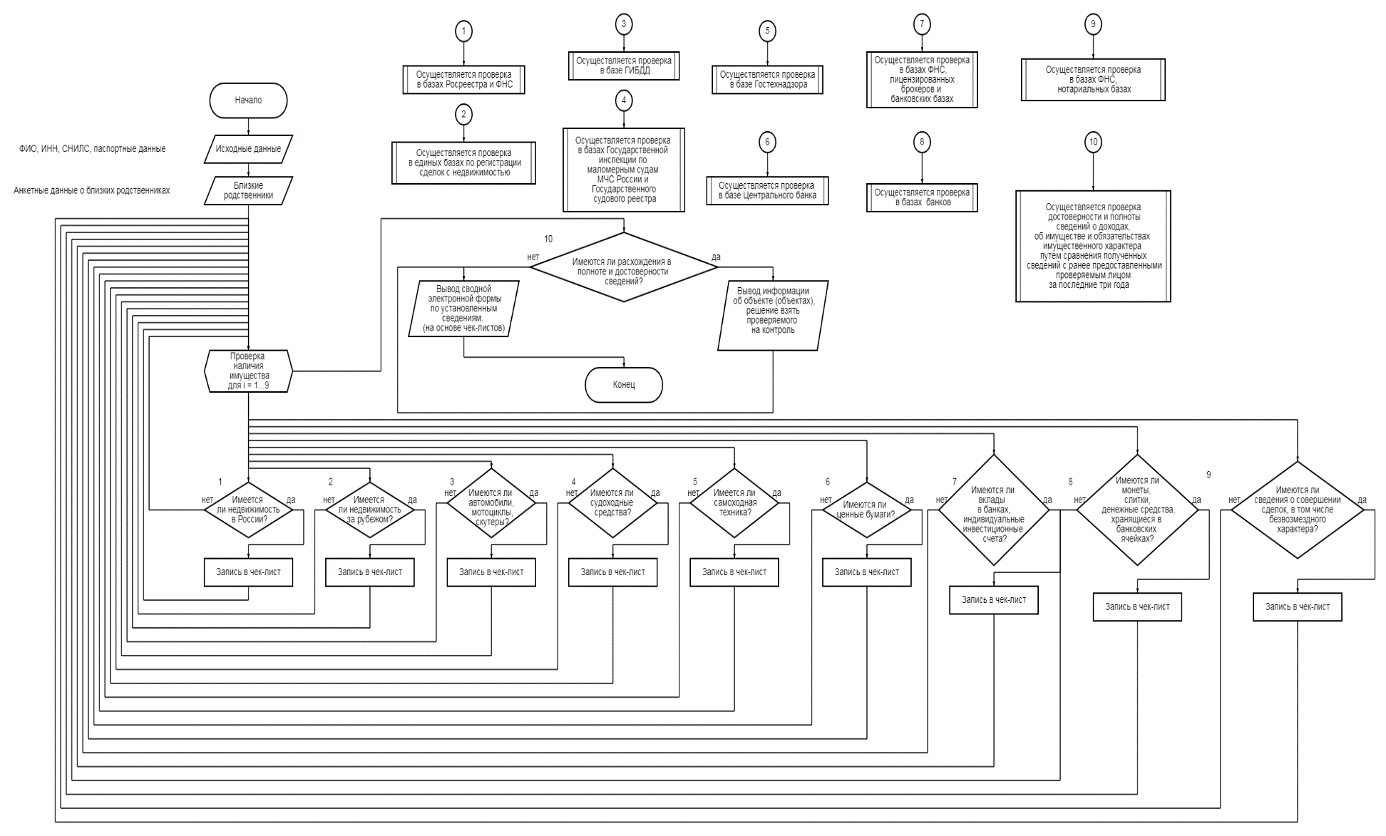


Slide 18

Режим раскрытия и общедоступности информации, содержащей данные о частных интересах, в сфере противодействия коррупции
● - Информация раскрывается и становится общедоступной онлайн или в печатном виде
⊚ - Информация раскрывается и становится общедоступной по запросу
◉ - Информация раскрывается и не является общедоступной
◯ – Раскрытие информации не требуется

Slide 19

В целях обеспечения надлежащего контроля за имущественным положением государственных служащих и иных лиц в сфере противодействия коррупции целесообразно:
законодательно закрепить норму, предусматривающую перенос бремени декларирования (отчетности) с проверяемого лица и передачу этой функции на электронные системы государственного централизованного финансового мониторинга (контроля) - внести изменения в статью 8 «Представление сведений о доходах, об имуществе и обязательствах имущественного характера» Федерального закона от 25 декабря 2008 г. № 273-ФЗ «О противодействии коррупции» переименовав ее на «Декларирование (отчетность) сведений о доходах, об имуществе и обязательствах имущественного характера»
соответствующие изменения внести в Федеральный закон от 03 декабря 2012 г. № 230-ФЗ «О контроле за соответствием расходов лиц, замещающих государственные должности, и иных лиц их доходам», в иные нормативные правовые акты

Slide 20
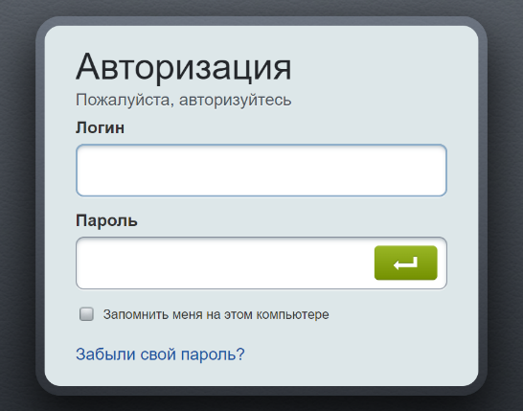




Предложение:
Для формирования справки лицо должно предоставить электронную авторизацию для доступа и хранения своих данных о доходах, расходах, об имуществе и обязательствах имущественного характера, данных на супруга и несовершеннолетних детей
Декларируемые данные и конфиденциальные сведения должны оставаться в тайне и не подлежат разглашению иначе как в интересах самих декларантов, а также антикоррупционного контроля
Ресурсы цифрового профиля лица можно распространить на процедуры декларировании личной заинтересованности служащего – КОНФЛИКТ ИНТЕРЕСОВ

Slide 21
Виды организаций, содержащихся в
Реестре организаций-взяткодателей, от имени или в интересах которых, либо в интересах связанных с ними юридических лиц было передано незаконное вознаграждение
Реестр: из примерно 600 организаций
- Новости прокуратуры – 50%
21

Slide 22
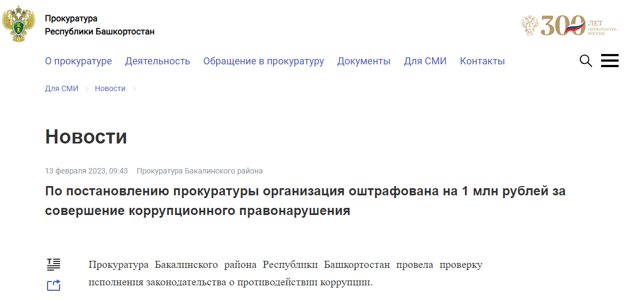
Реестр: из примерно 600 организаций
- Новости прокуратуры – 50%

Slide 23
Типичный (усредненный) портрет отечественной организации–взяткодателя (ст. 19.28 КоАП РФ)
зарегистрирована в 5-7 лет назад
в Приволжском либо в Центральном ФО
общество с ограниченной ответственностью – субъект МСП
занимающееся строительством либо торговлей
в которой числятся от 1 до 5 работников,
не имеющая в своей структуре подразделения либо сотрудника, выполняющего обязанности по соблюдению законодательства в сфере противодействия коррупции

Slide 24
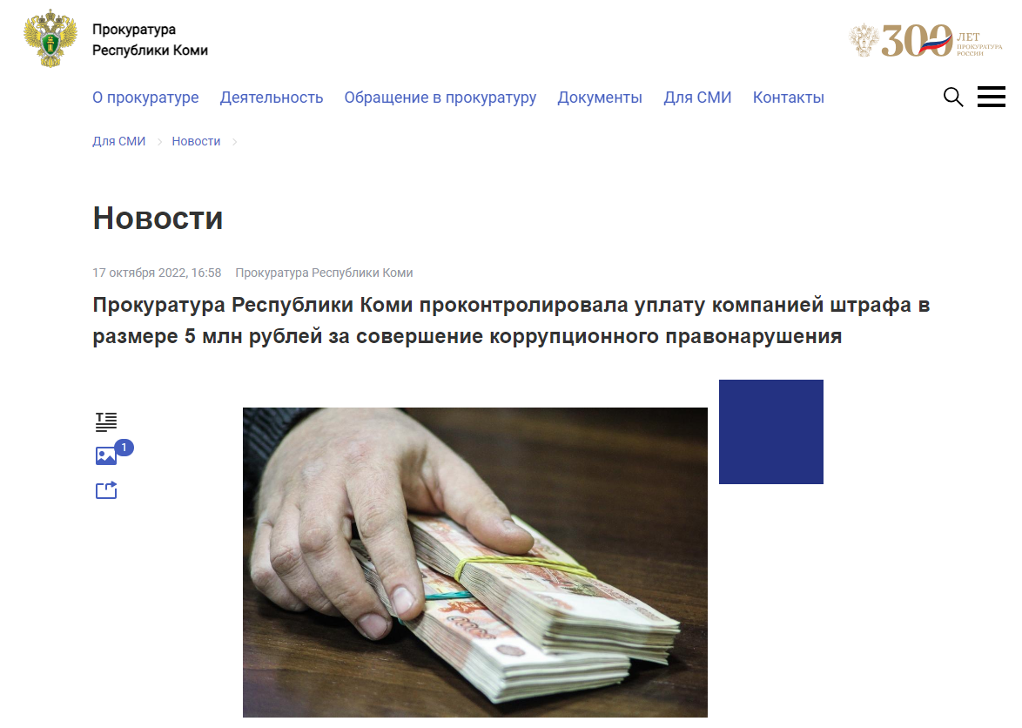
Решение Сыктывкарского городского суда от 14 октября 2014 г. по делу № 12-1248/2014 Суд признал, что принятие всех зависящих от общества мер привело к формированию негативного отношения к коррупционным практикам в коллективе, но не смогло предотвратить противоправные действия конкретного работника
2022: Постановлением мирового судьи Первомайского судебного участка г. Сыктывкара Республики Коми по делу об административном правонарушении по ч. 2 ст. 19.28 КоАП РФ в отношении ООО «ТюменьСвязь» было прекращено. Суд счел, что компания способствовала выявлению, раскрытию и расследованию преступления, связанного с дачей ее представителем коммерческого подкупа в размере свыше 2 млн рублей должностным лицам ПАО «__» за лоббирование своих интересов
По протесту прокурора Республики Коми Сыктывкарский городской суд данное постановление отменил и направил дело на новое рассмотрение. Мировой судья Октябрьского судебного участка г. Сыктывкара признал ООО «ТюменьСвязь» и назначил ему наказание в виде штрафа.
Данное решение было обжаловано правонарушителем, однако суд оставил апелляционную жалобу без удовлетворения.

Slide 25

Предложения:
Собственный комплаенс (ст. 13.3 ФЗ-273 и 13.3+)
Подключенный комплаенс (госресурс; к компании заказчику)
Принудительный комплаенс (ст. 19.28 КоАП РФ) до исполнения контракта
Включить в п. 5 приложения к ст. 19.28 КоАП положение об освобождении юридического лица от адм. ответственности, если оно предприняло все меры по предупреждению незаконного вознаграждения, имеет действенную политику и программу внутреннего контроля
Мобильное приложение для субъектов малого и среднего предпринимательства в сфере соблюдения законодательства о противодействии коррупции и предупреждения мошенничества (АНТИКОРРУПЦИОННЫЙ КОМПЛАЕНС на основе Big Data))
дифференциация антикоррупционных требований для ХС

Slide 26
Предложения:
Закрепление в статье 13.3 Федерального закона от 25 декабря 2008 г. № 273-ФЗ «О противодействии коррупции» дополнительных профилактических мер:
- использование типовой антикоррупционной оговорки
- проведение оценки коррупционных рисков
- внедрение антикоррупционной экспертизы локальных нормативных актов и проектов локальных нормативных актов
Четкое определение достаточного минимума мер по предупреждению коррупции, которые должны разрабатывать и принимать организации независимо от организационно-правовых форм и форм собственности
Распространение обязанности принимать дополнительные антикоррупционные меры на государственные корпорации, публично-правовые компании, государственные компании, организации, создаваемых для выполнения задач, поставленных перед федеральными государственными органами (см.: подготовленные Счетной палатой Российской Федерации «Методические рекомендации по выявлению и оценке коррупционных рисков в ходе проведения контрольных и экспертно-аналитических мероприятий» (2023 г.)

